Slide 1
Emulacija inkrementalnega dajalnika
Andrej Kenda, Mitja Nemec
Univerza v Ljubljani, Fakulteta za elektrotehniko,
Tržaška 25, 1000 Ljubljana, SLOVENIJA
e-mail: andrej@kenda.one
magic(66)
Notes:
Pozdrav
- Moje ime je Andrej, sem študent 2. letnika magistrskega študija mehatronike na Fakulteti za elektrotehniko, univerze v ljubljani.
- Predstavil vam bom „Pregled programirljivih logičnih vezij vgrajenih v C2000 družino mikrokrmilnikov”

Slide 2
Uvod
Preprost FPGA
„CLB Tool“
Praktičen primer – emulacija inkrementalnega dajalnika
Emulacija inkrementalnega dajalnika
Notes:
Na prejšnji predstavitvi:
- malo čuden in preprost FPGA,
- Uporaba z CLB-tool:
- grafični vmesnik za določanje funkcij modulov,
- code-generator.
- praktičen primer uporabe CLB koprocesorja:
- emulacija inkrementalnega dajalnika.

Slide 3

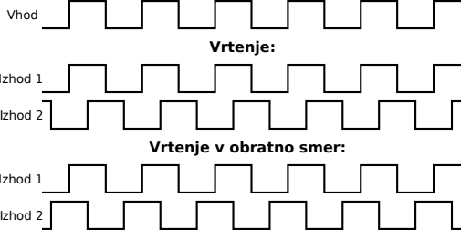
Idejna zasnova
Emulacija inkrementalnega dajalnika
Notes:
Idejna zasnova (slika):
- Vhod - signal s 50% delovnim ciklom,
- Izhod - signal s 50% delovnim ciklom + enak zamaknjen 90°
-zamaknjenost v obe smeri (obračanje smeri)

Slide 4
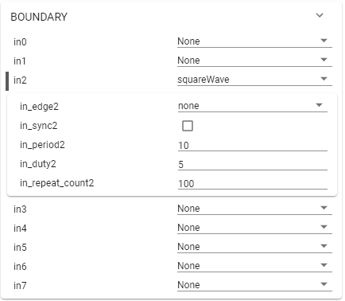
Splošne nastavitve
Uporaba „CLB Tool“
Emulirani vhodi v fazi razvoja
Uporabljeni moduli:
  Števca 0 in 1
  HLC
  2 izhodni LUT3
Emulacija inkrementalnega dajalnika
Notes:
CLB-tool (slika):
- nastavitev za emuliran vhod (perioda 10 urinih ciklov)
- Repeat vrednost - le simulacija.
Uporabili smo:
- 2 števca,
- HLC - 2 event vhoda,
- 2 izhodni LUT.

Slide 5
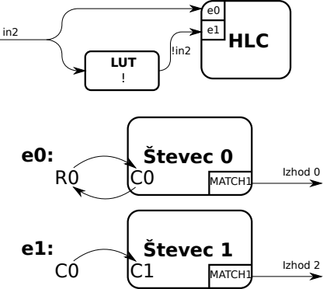
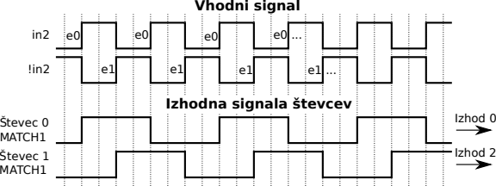
Potek signalov
Generacija izhodov
Emulacija inkrementalnega dajalnika
Notes:
Izvedba:
- le ena od možnih implementacij
- 1 vhodni signal (na desni sliki zgoraj):
- do event vhoda v HLC direktno + negirano preko LUT.
Števca:
- ne štejeta,
- MATCH1 = 1,
Prvi izhodni signal (event 0 – pozitivni rob vh. signala):
- S HLC-jem:
- C0 (na začektu 0),
- R0, (na začetku 1),
- ob eventu – vrednosti zamenjamo
- rezultat:
- MATCH izhod števca 0 – 2x daljša perioda od vhoda,
Drugi izhodni signal (event 1 – pozitivni rob neg. vh. signala):
lahko bi enako, ampak:
- ob dogodku v C1 prevzamemo vrednost C0,
- rezultat:
- enak izhod, ki vedno zaostaja za prvim 90°

Slide 6
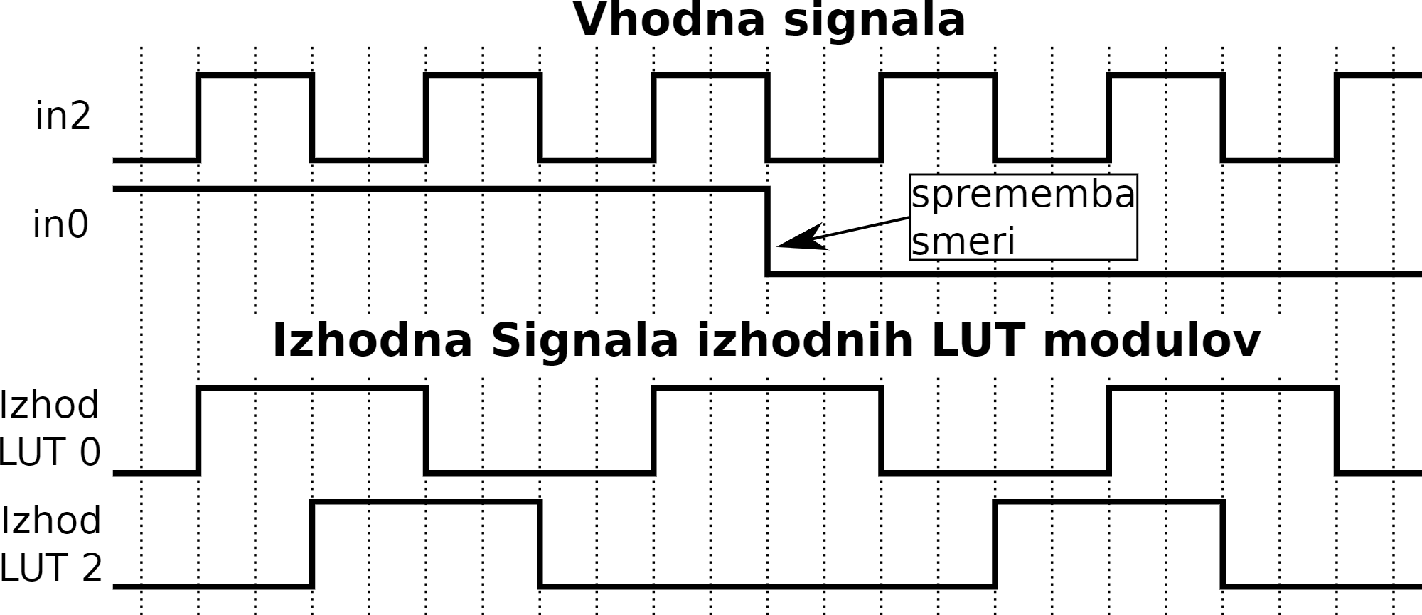
Potek signalov
„Obračanje smeri“:
  Sprememba enega izhoda
  Dodaten vhodni signal – GPIO (emuliran pri razvoju)
Emulacija inkrementalnega dajalnika
Notes:
Imamo torej že inkrementalni dajalnik, ki pa se "vrti" le v eno smer.
- spremembo le enega signala (glede na dodaten GPIO vhod - emuliran):
- ekskluzivno "or"-an z drugim izhodom.
- GPIO vhod visok - signal negiran - prehiteva prejšnega,
- GPIO vhod nizek – ni sprememb - zaostaja za prejšnjim.
Razvidno s slike - trenutek spremembe smeri.

Slide 7
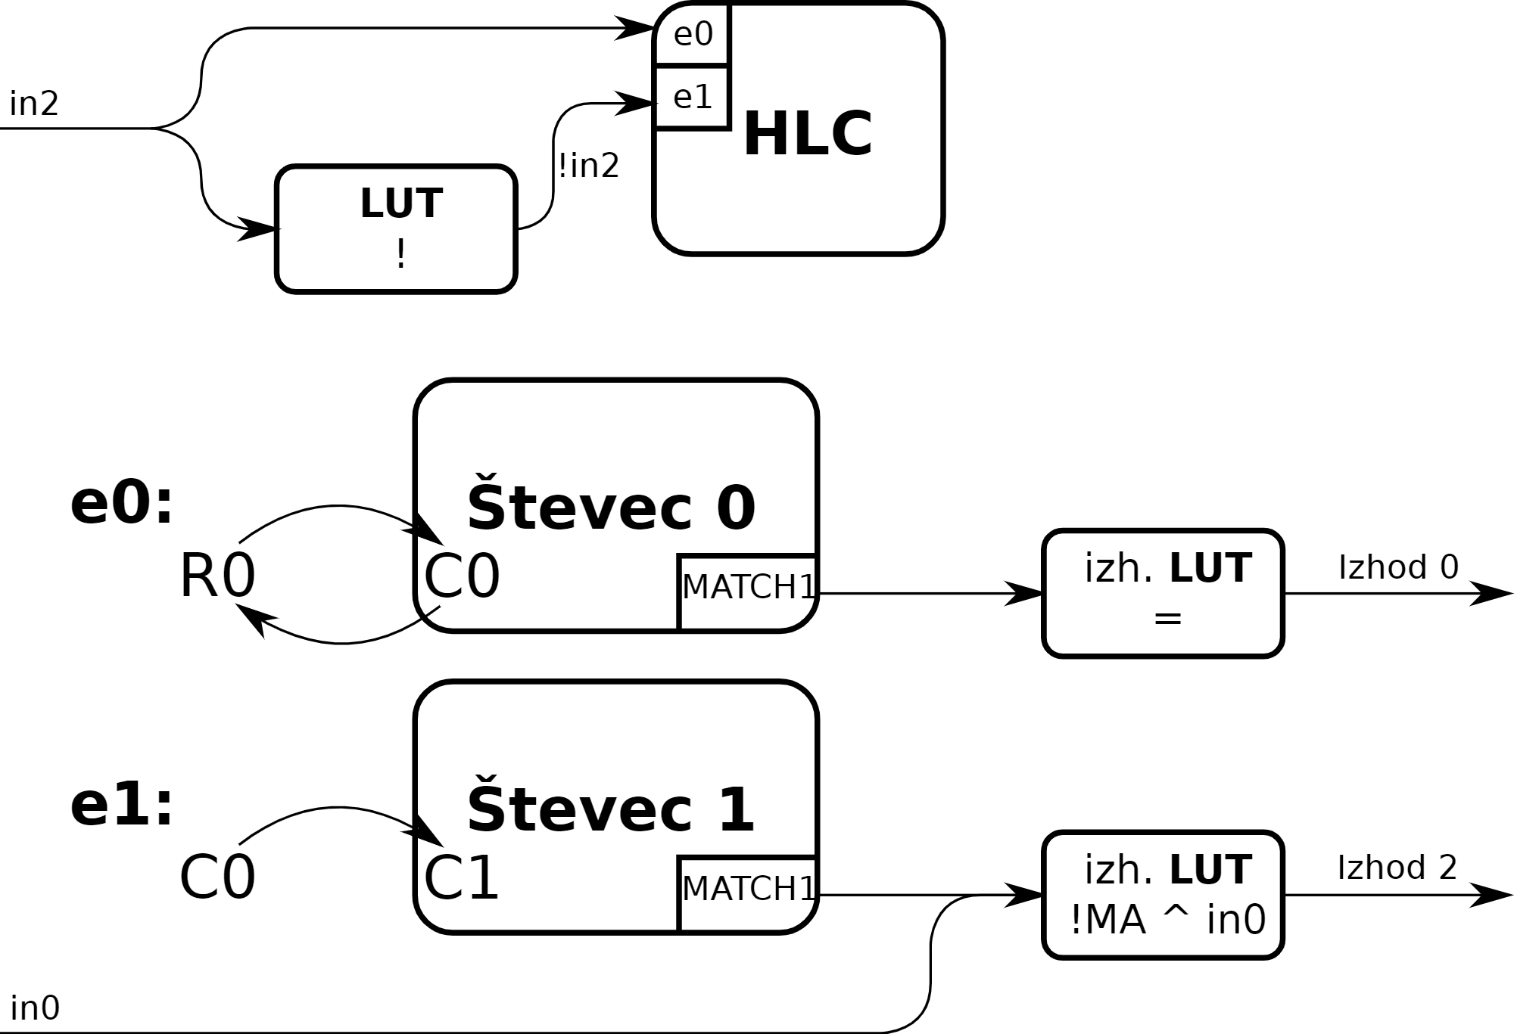
Potek signalov
Končna implementacija
Emulacija inkrementalnega dajalnika
Notes:
Končna implementacija:
- Vse enako,
- prvi izhod na izhod brez spreminjanja,
- drugi izhod se v izhodni LUT - ekskluzivno or-a z GPIO vhodom spodaj.

Slide 8
Generiranje vhodnih signalov
Kvadratni signal
  Izhod iz „eCAP“ modula - 32bit
  najnižna frekvenca: 200 Mhz/2^32 = 0.046 Hz
Signal za obračanje smeri
  GPIO s „pull-up“ uporom (visok v odprtem stanju)
Emulacija inkrementalnega dajalnika
Notes:
Nadomeščanje emuliranih vhodnih signalov:
kvadratni signal:
- eCAP modul:
- 32bit, daljša najdaljša perioda – zaželjeno
obračanje smeri:
- GPIO vhod z notranjim pull-up:
- v odprtem stanju visok
Vse zapakirano v funkciji - preprost vmesnik.

Slide 9
Zaključek
V določenih primerih nadomestek FPGA-ja
Nižja cena
Manjši projekti
Vprašljiva razširljivost
Emulacija inkrementalnega dajalnika
Notes:
zagotovo lahko nadomestek FPGA-ja,
nižja je seveda tudi sama cena - en čip.
bolj za manjše projekte:
- delo z orodjem CLB-tool zelo nepregledno (med meniji se hitro izgubimo in izkušnja ni najboljša)
- če že moram uporabljati CLB-Tool - nastavitve v obliki teksta namesto menijev.

